Slide 1
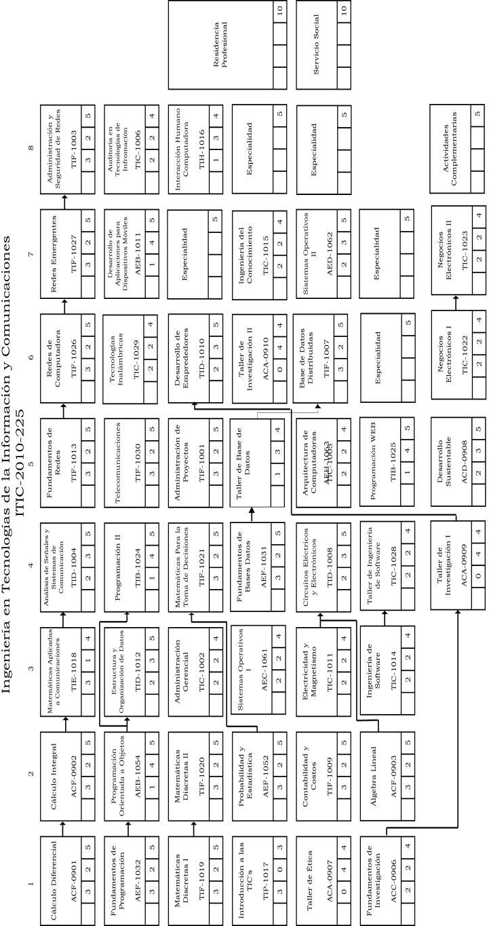
2014
Entrega de Fichas:
12 de febrero - 20 de junio
Examen de Selección:
27 de junio
Requisitos:
2 Fotos tamaño infantil
Constancia de Estudios
CURP
Realizar depósito de $1,000 en Banamex Cuenta 016974-4
Suc. 0154 Referencia 0000051039.
a nombre del Instituto Tecnológico de Estudios Superiores de Zamora
Inicio de Curso Propedéutico:
03 de mayo
Instituto Tecnológico
de Estudios Superiores
de Zamora
INGENIERÍA EN TECNOLOGÍAS DE LA INFORMACIÓN Y COMUNICACIONES
Km. 7 Carretera Zamora-La Piedad
Tel. (351) 520-01-77 Ext. 1101
www.teczamora.mx

Slide 2
Objetivo General
Formar profesionistas capaces de integrar y administrar tecnologías de la información y comunicaciones, que contribuyan a la productividad y el logro de los objetivos estratégicos de las organizaciones; caracterizándose por ser líderes, críticos, competentes, éticos y con visión empresarial, comprometidos con el desarrollo sustentable.
Perfil de Egreso Diseñar, implementar y administrar redes de cómputo y comunicaciones, bajo modelos y estándares internacionales con seguridad y calidad.
Diseñar, desarrollar y mantener sistemas de bases de datos asegurando la integridad, disponibilidad y confidencialidad de la información.
Integrar las diferentes arquitecturas de hardware y administrar plataformas de software para incrementar la productividad.
Implementar sistemas de seguridad bajo políticas internas de las organizaciones y estándares aceptados.
Observar los aspectos legales del uso y explotación de las TIC´s.
Desarrollar e implementar sistemas de información para el control y la toma de decisiones utilizando metodologías basadas en estándares internacionales.
Analizar, diseñar y programar dispositivos con software empotrado.
Utilizar, integrar soluciones con tecnologías y herramientas actuales y emergentes.
Desempeñar funciones de consultoría y auditoría en el campo de las Tecnologías de la Información y Comunicaciones.
Crear empresas , Administrar proyectos en el ámbito de las TIC´s en las organizaciones conforme a requerimientos establecidos.
INGENIERÍA
EN TECNOLOGÍAS
DE LA INFORMACIÓN
Y COMUNICACIONES
Campo de Acción
Como ITIC podrá desarrollarse en empresas o instituciones públicas y privadas tanto a nivel nacional como internacional en donde la innovación tecnológica y administración de la tecnología sean estratégicas.
Participar en industrias y empresas como ejecutivo integrador de tecnologías de vanguardia.
Diseñador de sistemas de información para diversas áreas de producción y servicios.
Administrador de proyectos y servicios de TI en industrias y empresas.
Director/gerente de Tecnologías de Información en empresas, centro de educación/investigación o industria.
Integrarse en sectores tales como: financiero, gubernamental, manufacturero o de servicios.
Departamento de Sistemas
e Informática
MC. Juan Pablo Guerra Ibarra
Teléfono:
01 (351) 520 0130, ext 1129
E-mail:
jpguerra@teczamora.edu.mx

